Slide 1
Kerjakan UTS (Tugas Besar) dengan ketentuan berikut
No | Soal | Poin (Nilai)
1. | Download sesuai nomor urut presensi di file excell terlampir (Kolom C-E). Masing2 download 6 file data (karena resolusi datanya adalah per 10 menit maka 6 file tersebut sama dengan data 1 jam). | 10
2. | Plot data yang di download (Band#11, Band#13 dan Band#15) dan plot wilayah sesuai yang tertulis di excell (kolom F). | 25
3. | Susun plot tersebut seperti contoh pada slide berikut | 15
4. | Berikan atribut pada tiap plot (Judul, Longitude, Latitude, Cbarn). | 10
5. | Lampirkan script.gs pada slide terakhir | 20
6. | Berikan Analisa terkait daerah yang berpotensi mengalami hujan deras. | 20

Slide 2
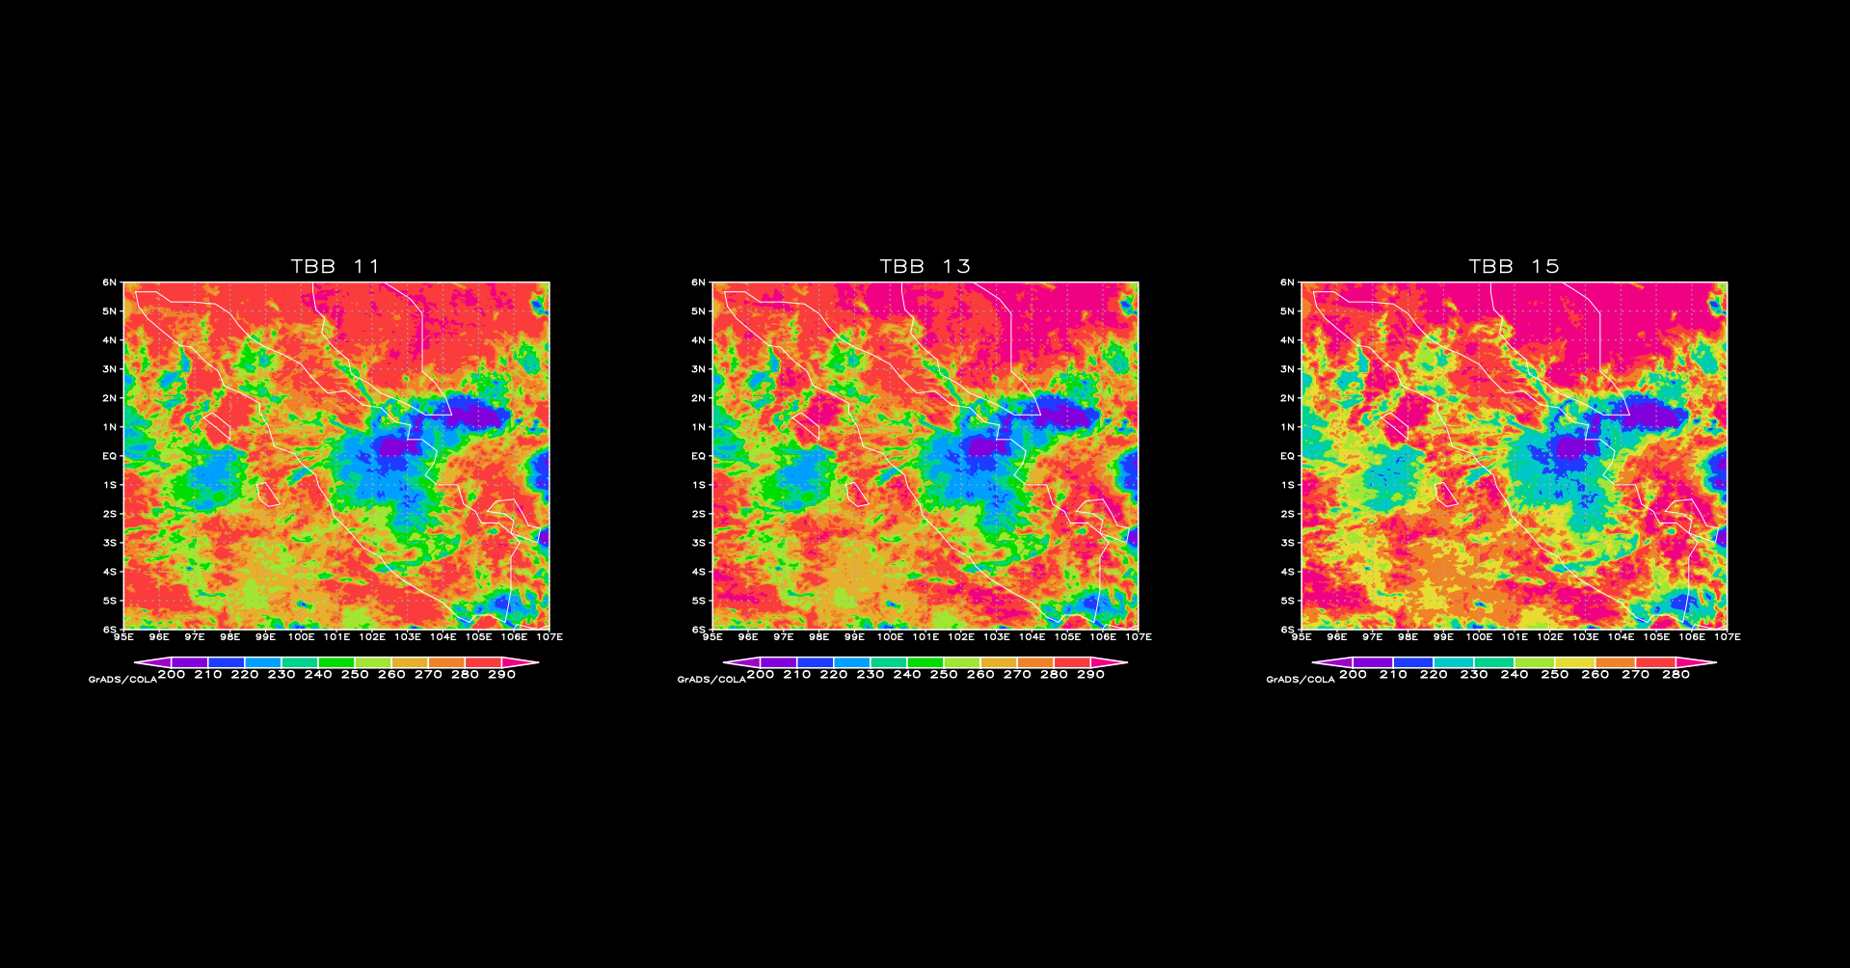
NC_H09_20240101_0600_R21_FLDK.02401_02401.nc
Sumatera
Analisa
TBB 11: Sistem badai mulai terbentuk (area biru/hijau).
TBB 13: Sistem badai mencapai fase puncak/matang, ditandai dengan area ungu yang luas, yang berarti puncak awan sangat tinggi dan dingin (potensi hujan ekstrem/petir).
TBB 15: Sistem badai mulai luas, yang berpotensi hujan dan dingin (potensi hujan ekstrem/petir)

Slide 3
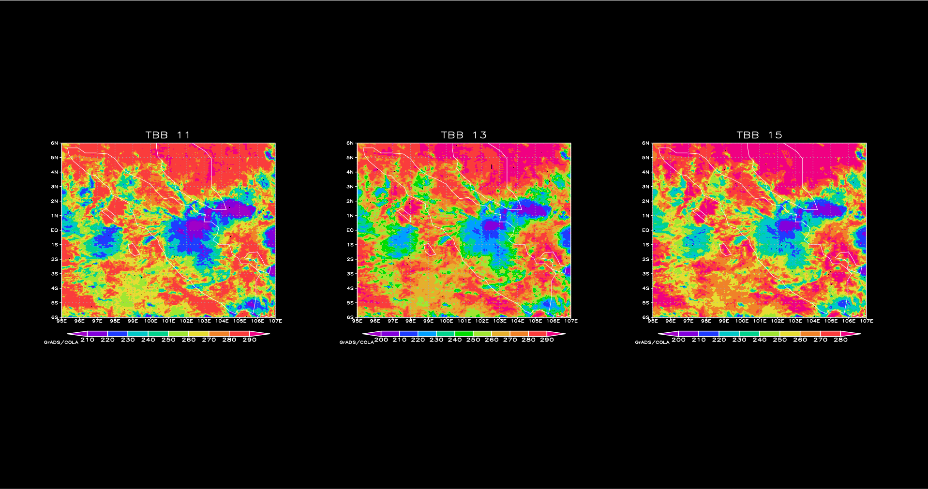
NC_H09_20240101_0610_R21_FLDK.02401_02401.nc
Sumatera
Analisa
Pink/Merah di TBB 15: di bagian atas warna pink makin besar dari sebelum panel, ini menunjukkan bahwa makin panas
TBB 11: Sistem badai mulai terbentuk dan makin besar (area biru/hijau).
TBB 13: system badai sudah mengecil dan mulai memanas di bagian atas
TBB 15: badai Kembali besar lagi, dan area atas makin panas

Slide 4
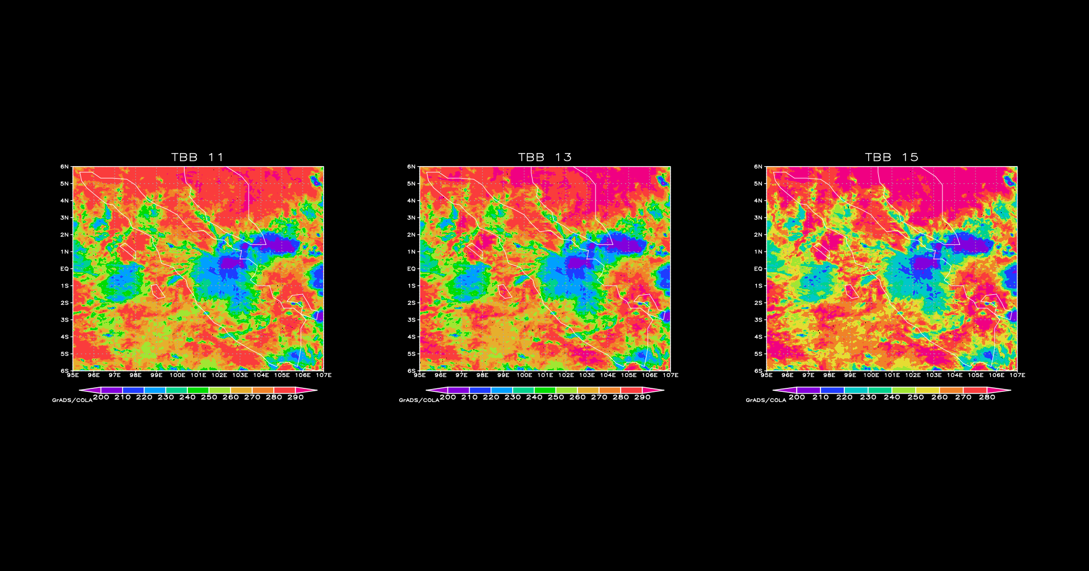
NC_H09_20240101_0620_R21_FLDK.02401_02401.nc
Sumatera
Analisa
Area Biru/Ungu: Ini adalah area yang paling penting, menunjukkan puncak awan yang sangat tinggi dan dingin. Ini adalah tanda adanya awan Cumulonimbus (awan badai) yang matang, yang berpotensi kuat menyebabkan hujan sangat lebat, angin kencang, dan badai petir.
Area Merah/Oranye: Ini adalah area yang lebih hangat, bisa berupa daratan/lautan yang cerah, atau awan-awan rendah.
Pink/Merah di TBB 15: di bagian atas warna pink makin besar dari sebelum panel, ini menunjukkan bahwa makin panas

Slide 5
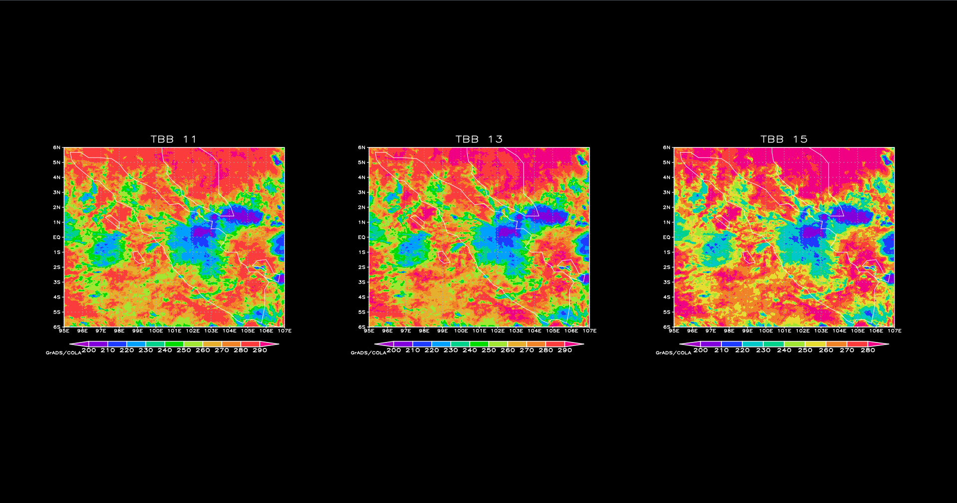
NC_H09_20240101_0630_R21_FLDK.02401_02401.nc
Sumatera
Analisa
Area biru dan ungu adalah awan badai (Cumulonimbus) yang matang dengan puncak yang sangat tinggi dan dingin, yang berpotensi kuat menghasilkan hujan lebat dan petir.
Rangkaian panel ini menunjukkan sistem
Pada TBB 11 panas pada bagian atas dan kemudian makin memanas pada bagian TBB 13, 15
Warna ungu pekat tersebut sedikit tumbuh pada TBB 13 di mana area ungunya paling intens, kemudian mulai membesar lagi pada TBB 15
Pink/Merah di TBB 15: di bagian atas warna pink makin besar dari sebelum panel, ini menunjukkan bahwa makin panas

Slide 6
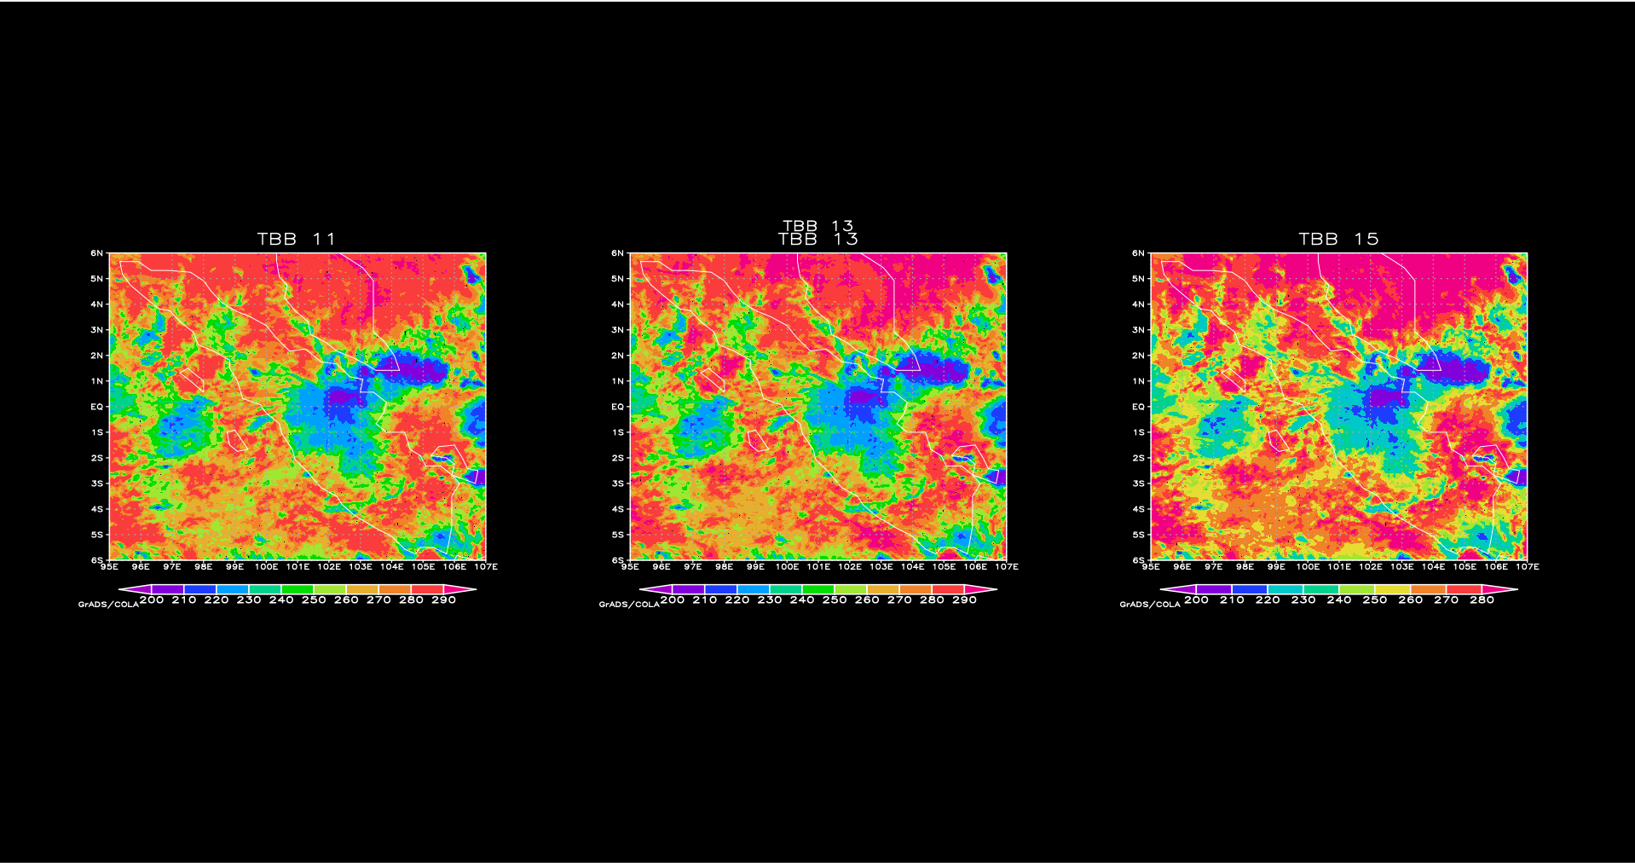
NC_H09_20240101_0640_R21_FLDK.02401_02401.nc
Sumatera
Analisa
Kurang lebih sama dengan yang sebelum nya, Area biru dan ungu adalah awan badai (Cumulonimbus) yang matang dengan puncak yang sangat tinggi dan dingin, yang berpotensi kuat menghasilkan hujan lebat dan petir.
Rangkaian panel ini menunjukkan sistem badai tersebut tumbuh dan mencapai puncaknya pada TBB 13di mana area ungunya paling intens, kemudian mulai melemah pada TBB 15
Pink/Merah di TBB 15: di bagian atas warna pink makin besar dari sebelum panel, ini menunjukkan bahwa makin panas

Slide 7
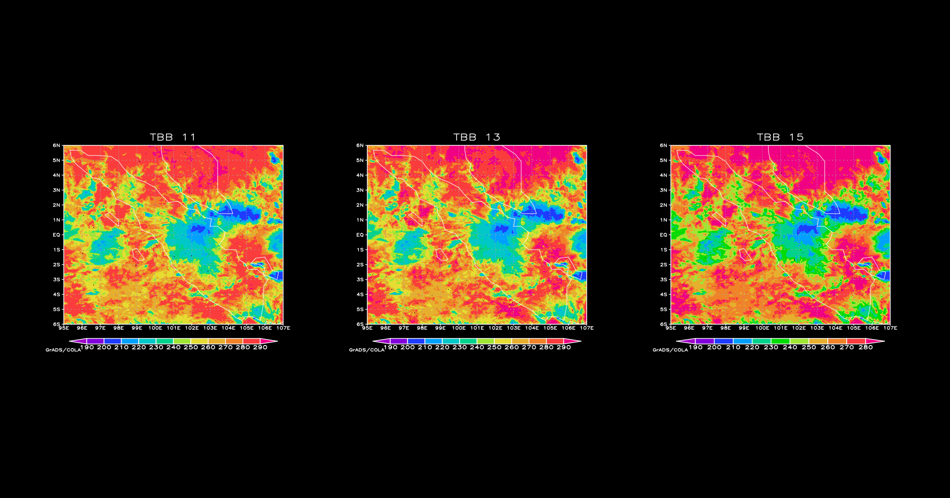
NC_H09_20240101_0650_R21_FLDK.02401_02401.nc
Sumatera
Analisa
Warna Ungu Berkurang/Hilang: Di panel TBB 11 kita melihat area biru yang sedikit, dan membesar di TBB 13 dan TBB 15
Lebih Banyak Pink/Merah di TBB 15: Di panel TBB 15, area ungu itu sudah hampir hilang dan tergantikan oleh warna biru muda, hijau, dan bahkan oranye. Ini menandakan suhu puncak awan sudah menghangat.
TBB 11: Sistem badai sudah tidak ada lagi dan sudah mengecil
TBB 13: sistem badai sudah mengecil dan mulai memanas di bagian atas
TBB 15: badai Kembali besar lagi, dan area atas makin panas

Slide 8
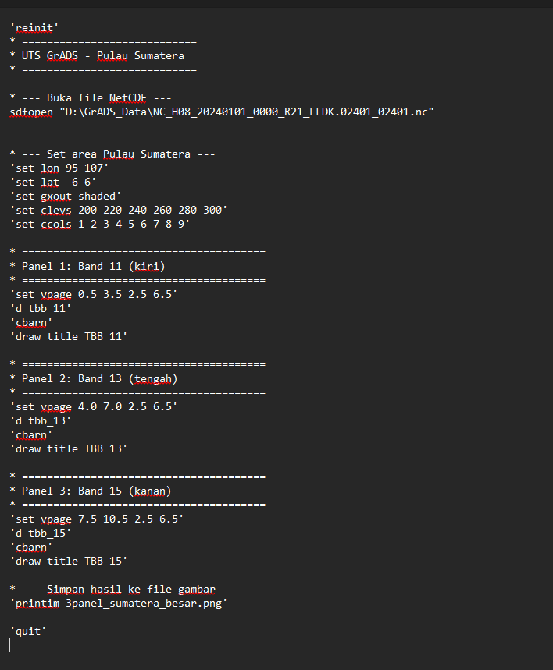
SCRIPT Grads.gs

